Slide 1
EPREUVE E6
Bilan des compétences
BTS SIO 2019
https://angeouegnin.wixsite.com/porfolio
Ange OUEGNIN

Slide 2
SOMMAIRE
Présentation des établissements
Installation Windows 10
Gestion d’incident
Administration Serveur Windows
Administration office 365 (exchange)
Rédaction de Procédures
Contexte GSB
Solution de déploiement d’image
Portail Captif
Veille technologique
Réseau 5G

Slide 3


Centre de formation
Mon entreprise
Date de création : 1995
Localisation: Villeurbanne
230 Elèves
11 formations
Date de création : 1978
Siège social : Confluence
Personnel : + 5000 Collaborateurs dont 35% à l’international
CA : 1,031 milliard d’euros en 2018

Slide 4
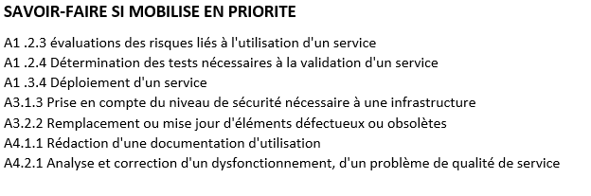
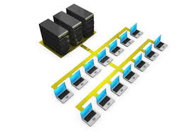

Installation Windows 10

Slide 5
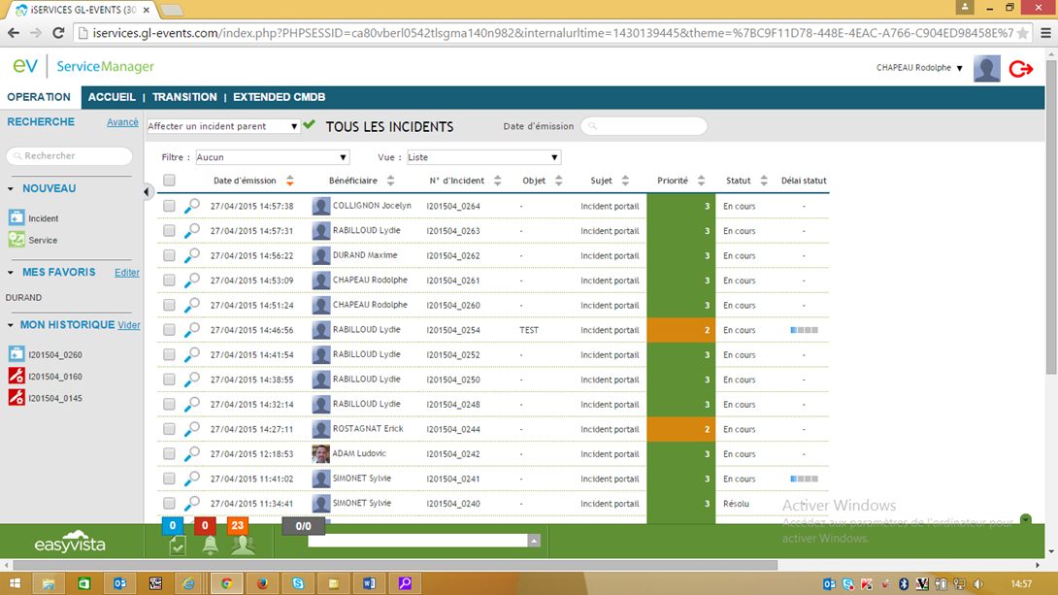
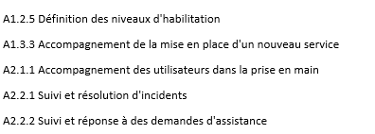
Gestion d’incidents

Slide 6
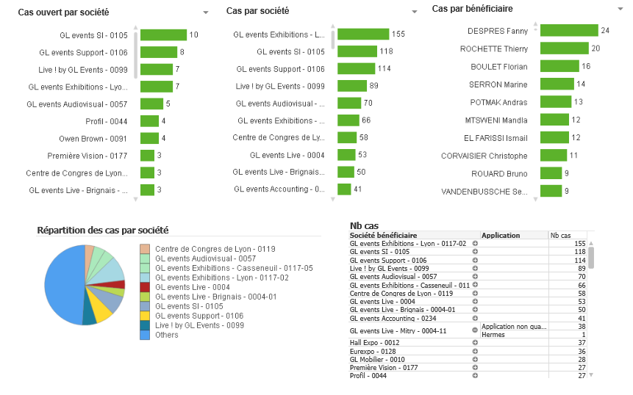
Gestion d’incidents

Slide 7
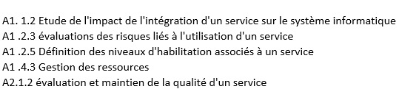
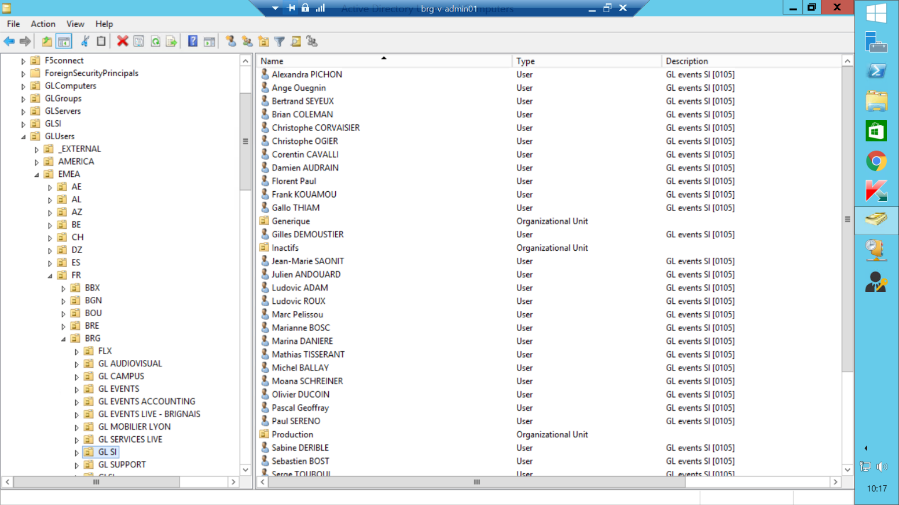
Administration serveur Windows

Slide 8
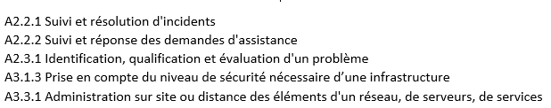
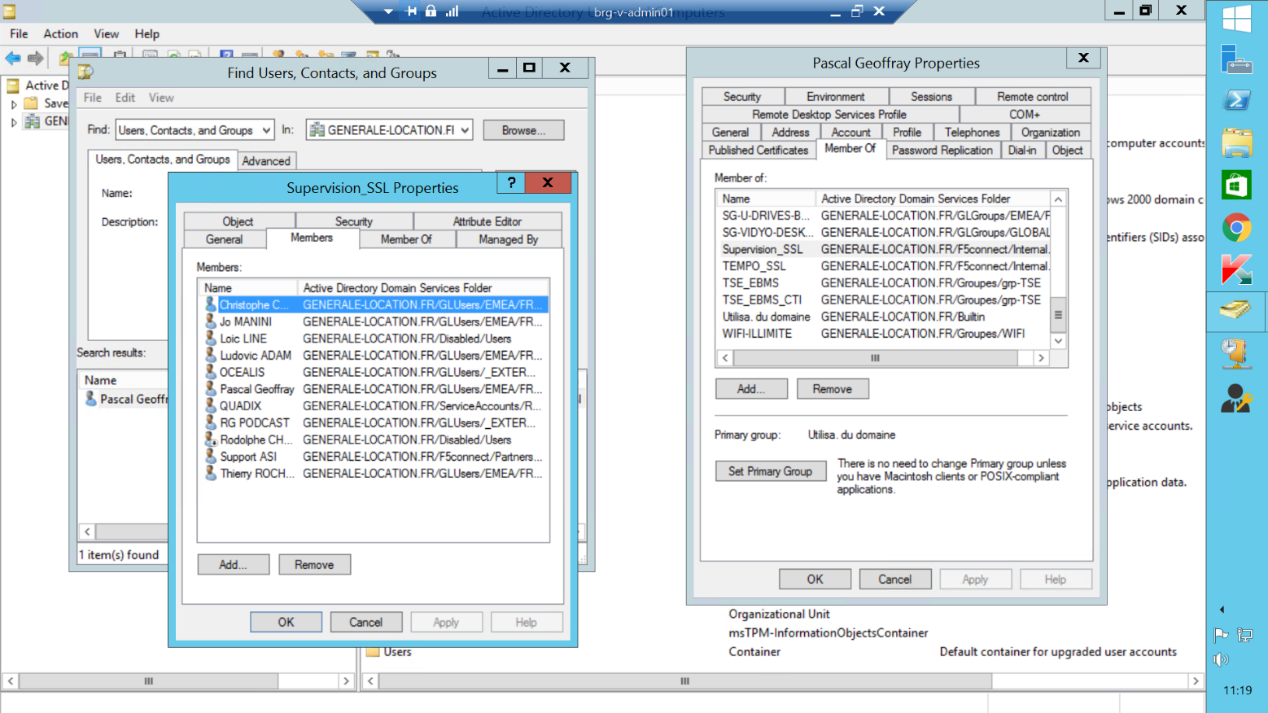
Administration serveur Windows

Slide 9
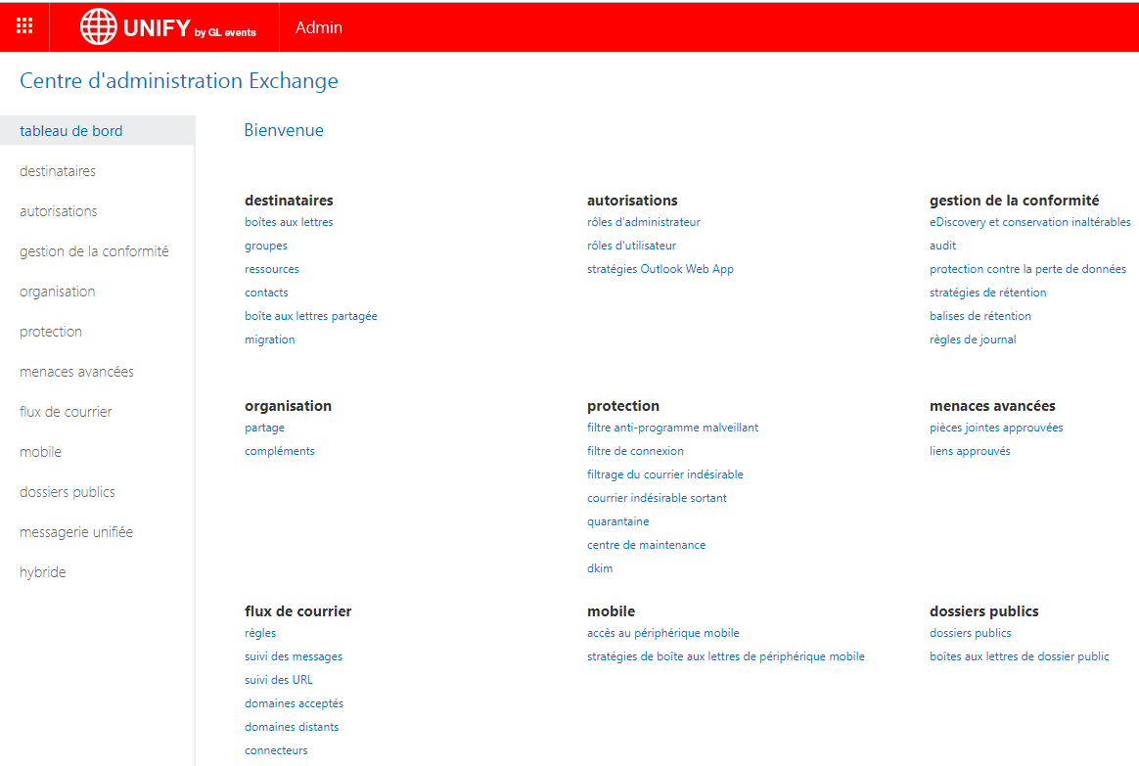
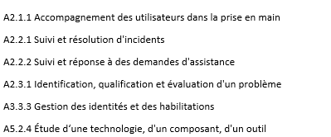
Administration Office365 (Exchange)

Slide 10
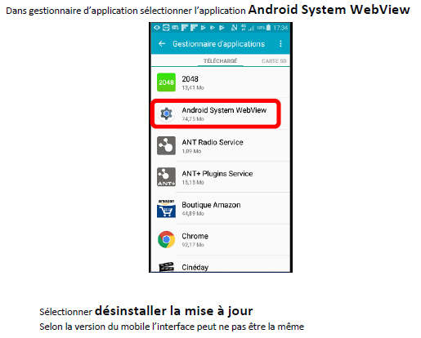
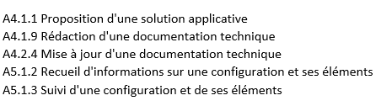
Rédaction et mise à jour de procédures

Slide 11
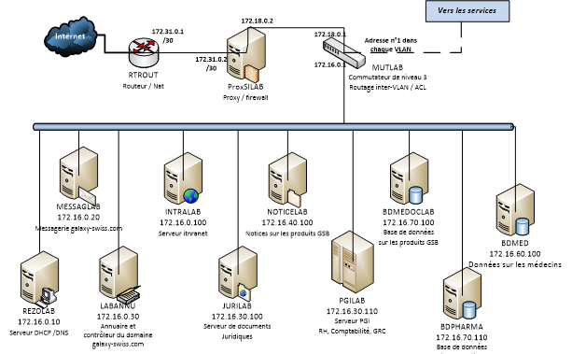
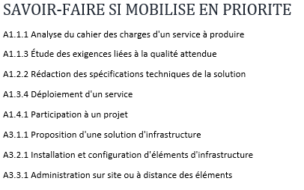
GSB: Contexte

Slide 12
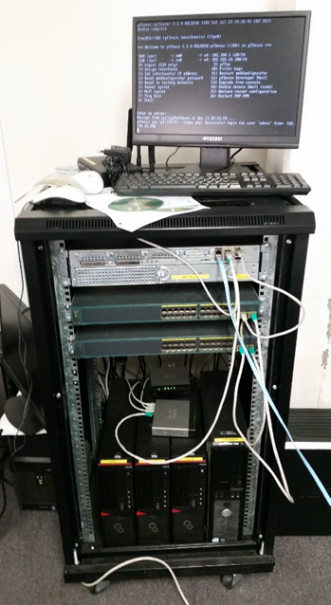
Matériels nécessaires
Mise en place du contexte GSB
- Un routeur (Multilab) pour effectuer le routage de notre réseau privé
- Un Switch pour distribuer le réseau
- Une Tour pour le proxy
- 3 tours centrales pour installer nos ESXI
- Un poste client

Slide 13
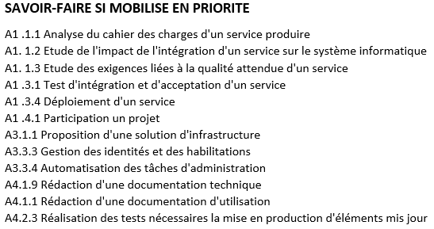

Solution de déploiement d’image
Problématique:
Le laboratoire GSB ayant fusionné avec le site de paris, il ne possède pas de serveur de déploiement, souhaite donc la mise en place de ce service pour faciliter la masterisation de ses nouveaux postes, voir les anciens.
Notre Solution:
Mise en place d’un serveur de déploiement

Slide 14
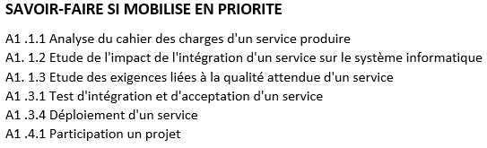
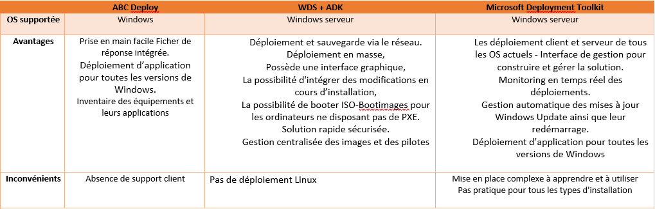

Solution de déploiement d’image

Slide 15

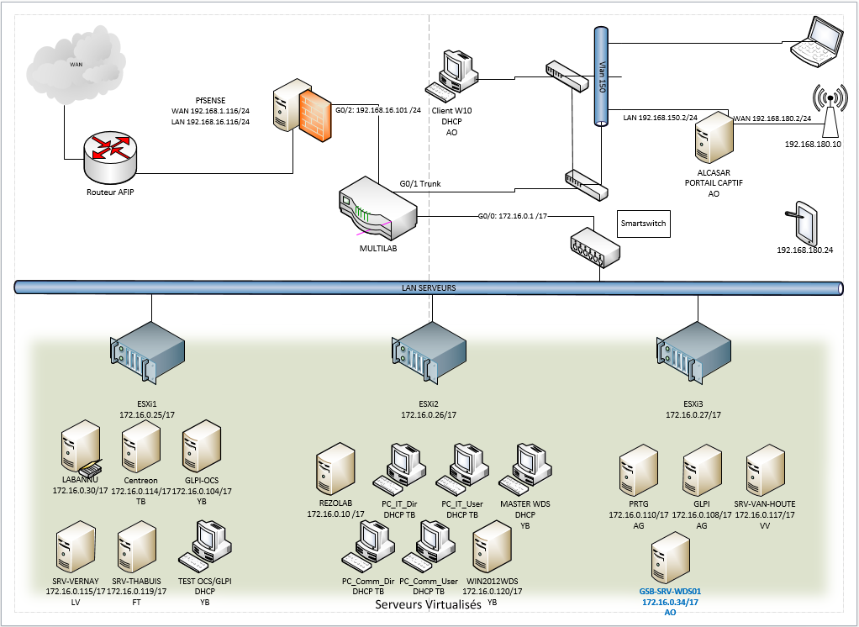
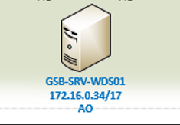
Solution de déploiement d’image
WDS est un service de déploiement Windows "Windows Deployment Services« ,c’est une technologie de Microsoft permettant de déployer sur un réseau un ou plusieurs poste.
Emplacement Serveur WDS dans L’infrastructure

Slide 16
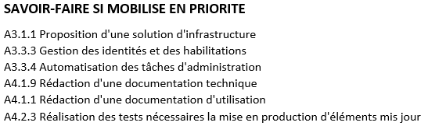
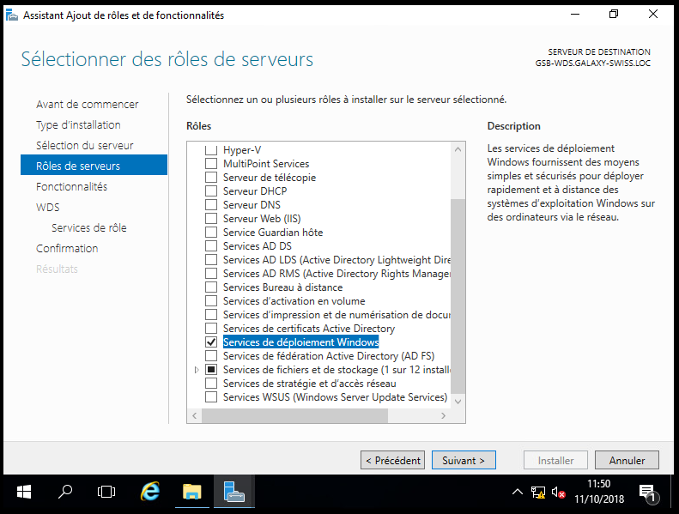
Solution de déploiement d’image
Sa mise en place se fait par l’activation d’un rôle sur tout serveur Windows.
Il est autonome mais plus efficace lorsqu’il est couplé soit avec ADK (Windows Automated Installation Kit) ou MDT (Microsoft Deployment Toolkit)

Slide 17
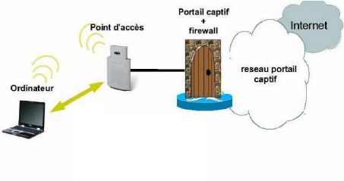
Portail captif
Un portail captif est un dispositif qui permet de rediriger tous les clients HTTP d’un réseau vers une page web pour une authentification.
Notes:
Authentifie et contrôle les accès à Internet
Trace et impute les connexions conformément aux lois françaises et européennes
Respecte la vie privée
Protège et filtre les flux par utilisateur ou groupe d'utilisateurs (antivirus HTTP, filtrage de protocoles réseau, de noms de domaine, d'URLs et d'adresses IP)
Filtrage par liste noire (blacklist) ou par liste blanche (whitelist)
Contrôle d'accès et contrôle parental par utilisateur ou groupe d'utilisateurs (temps de connexion, périodes autorisées, volume maximum téléchargé, bande passante autorisée)
Fonctionne sous forme de machine virtuelle ou sur mini-PC possédant deux cartes réseaux
Libre et gratuit

Slide 18
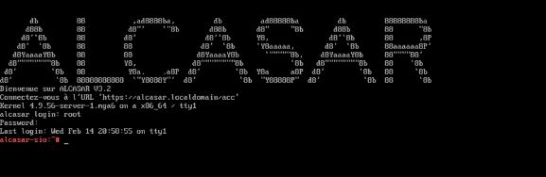
Alcasar
Qu’est ce que Alcasar ?
ALCASAR est un contrôleur sécurisé d'accès à Internet pour les réseaux publics ou domestiques.
Utilité
Portail Captif
Pare-feu
Traçage des utilisateur
Filtrage
Interface principale

Slide 19
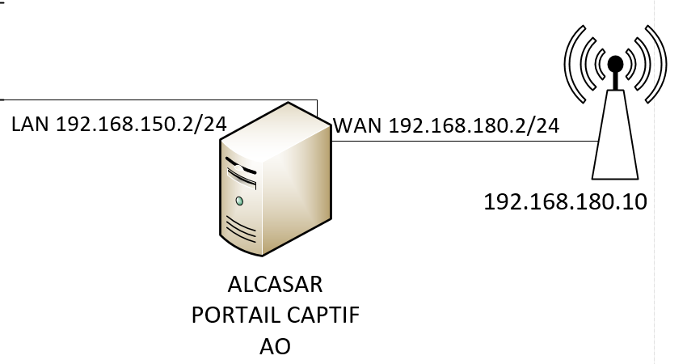
Le portail captif dans l’infrastructure
Emplacement d’Alcasar dans l’infrastructure

Slide 20
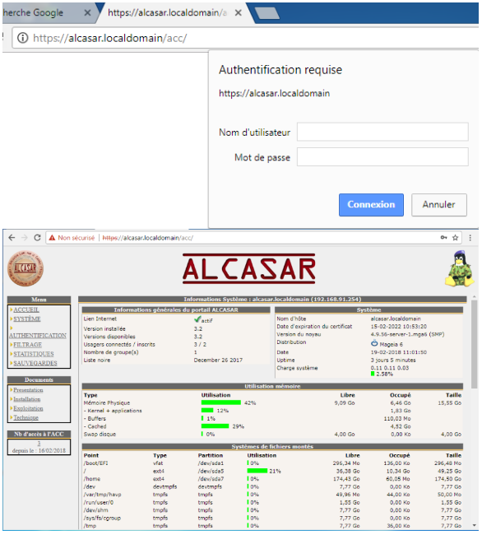
Phase 1
Accès à l’interface d’administration

Slide 21
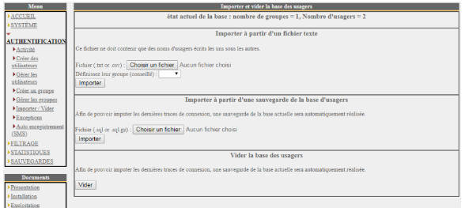
Les comptes utilisateur
Nous avons le choix sur la façon dont on veut gérer les authentifications des utilisateurs

Slide 22
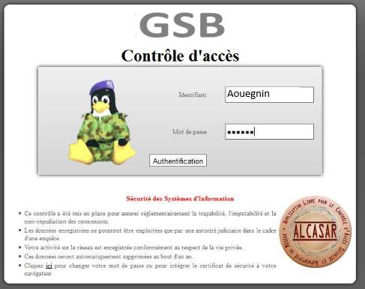
Phase 2
Test de connectivité

Slide 23
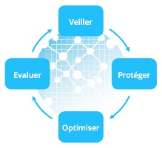
La Veille Technologique
Définition: La veille technologique ou veille scientifique et technique consiste à s'informer de façon systématique sur les techniques les plus récentes et surtout sur leur mise à disposition commerciale.

Slide 24
Veille technologique réseau 5G
Les outils :
Ciblage
mind mapping (freemind, mindmanager)
Recherche
Les médias, le bouche à oreille, les réseaux
Newsletters, mails
Diffusion

Slide 25
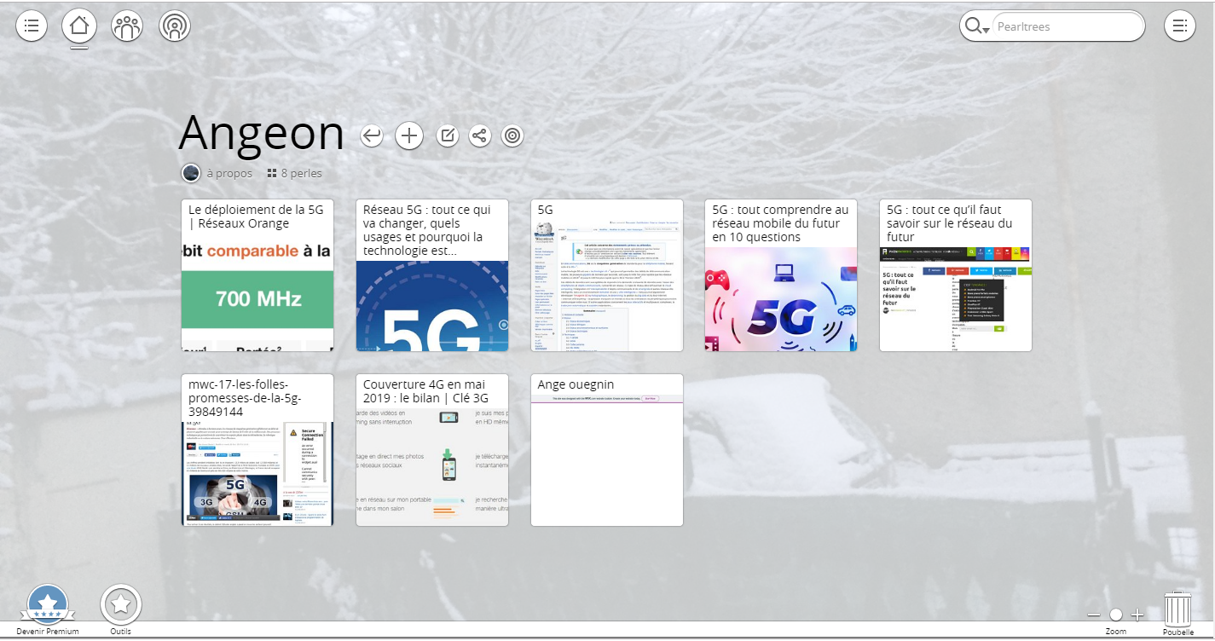
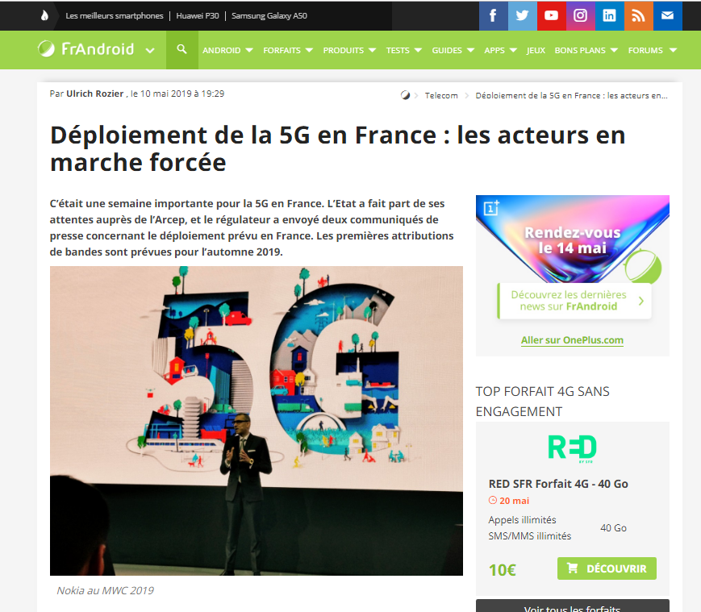
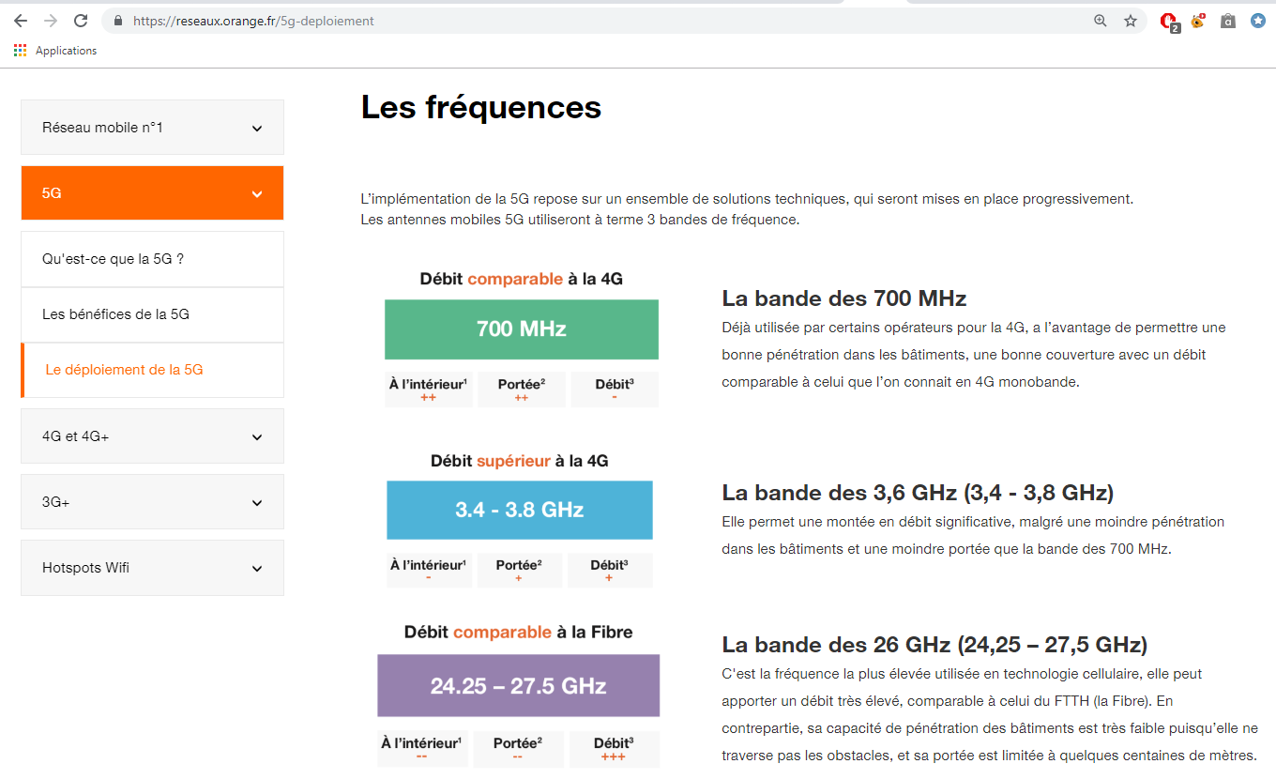
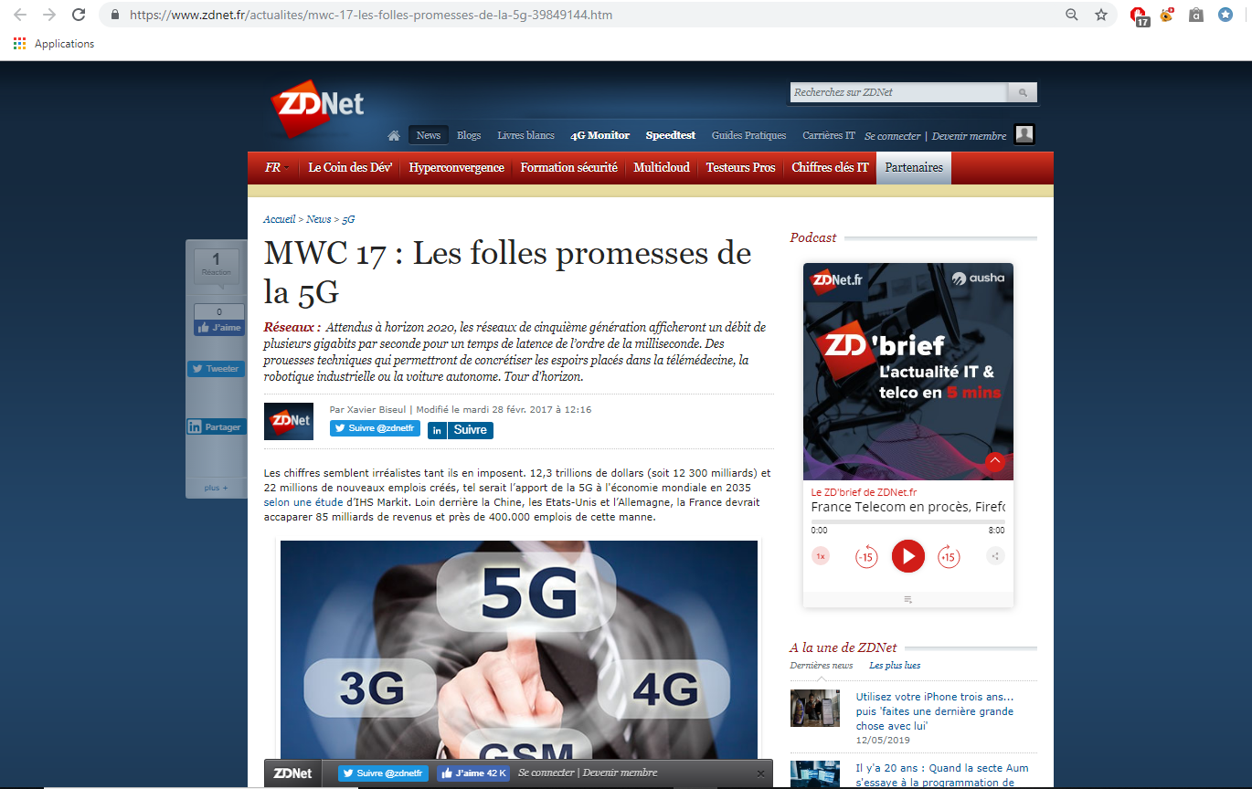



Veille technologique réseau 5G
PEARLTREES
FrAndroid
Orange
Zdnet

Slide 26
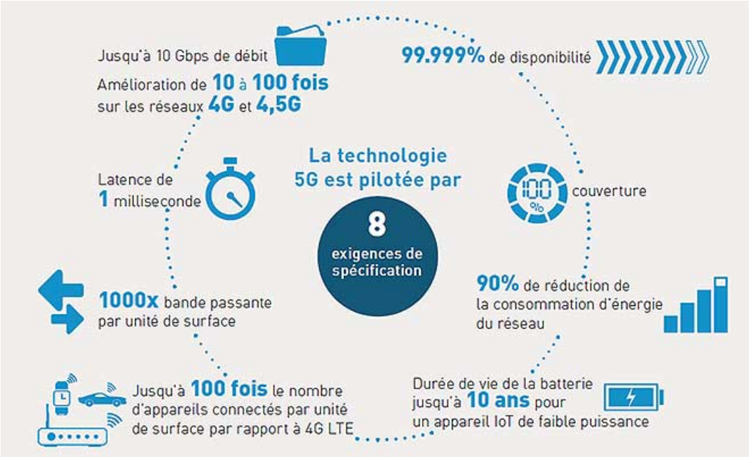
Réseau 5G
Notes:
correspond à la prochaine génération de réseaux de téléphonie mobile

Slide 27




Gestion de patrimoine informatique
Inventaire matériels, logiciels, applications:
Protection des données
Protection des données

Slide 28
CONCLUSION
+ Compétences
Réflexion
Pratiques
Organisation
Veille
+ Expériences
Relationnel
Technique
Transfert de compétences
Projet professionnel
Remerciements
Chef de projet, administrateur réseaux et système
Master en systèmes informatiques et réseaux

Slide 29
Merci de m’avoir écouté
Des questions?

